Slide 1
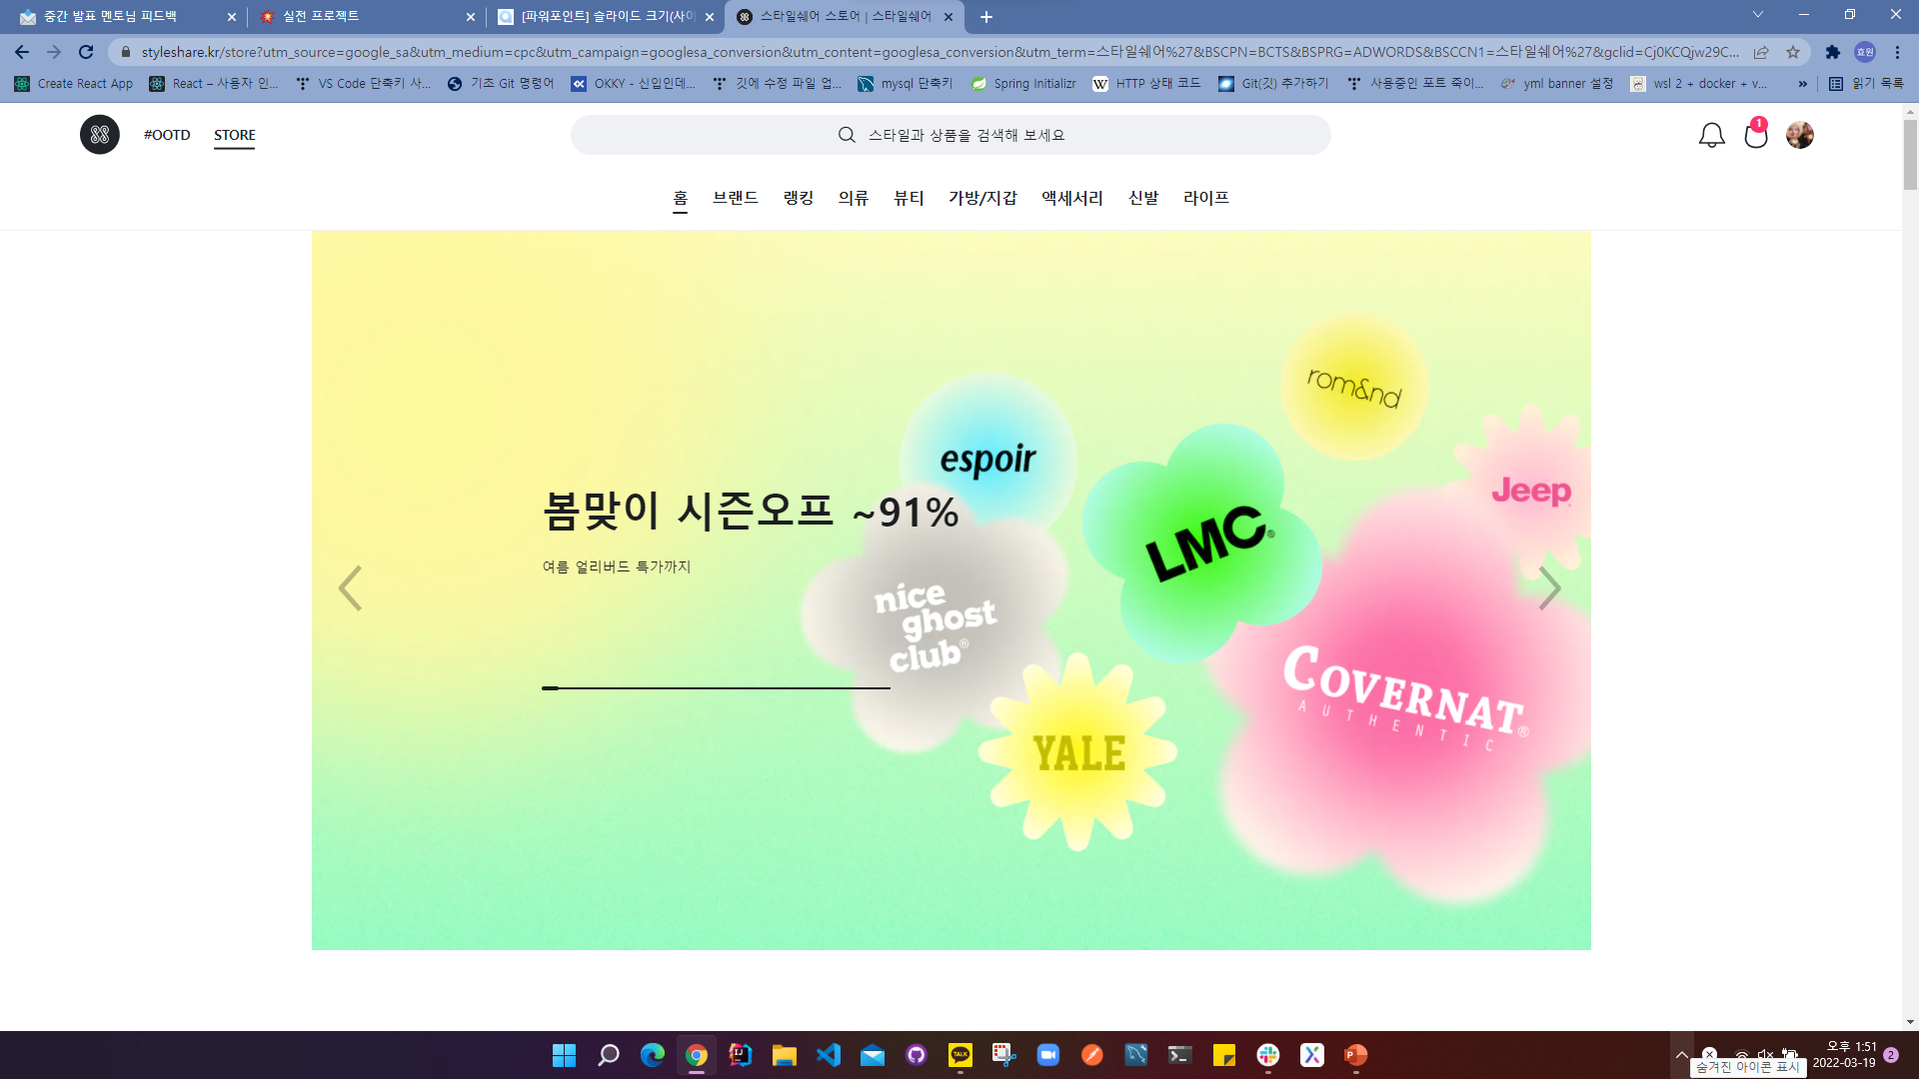
1920px
150px
1200px
총 1920*1080px
화면 1200px
최소 세로 사이즈 960px
Header 150px
Footer 100px
컨텐츠 사이즈
1080px
830px
100px

Slide 2

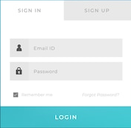

Slide 3
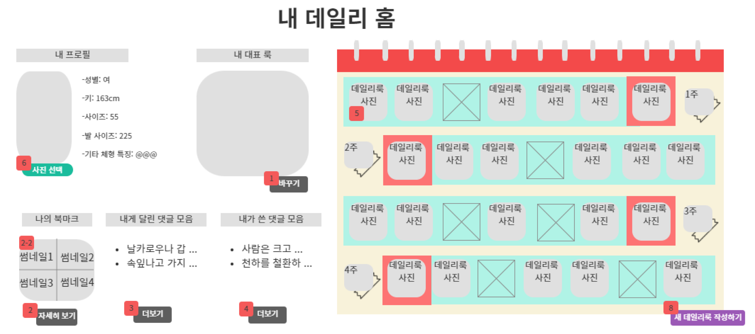

Slide 4
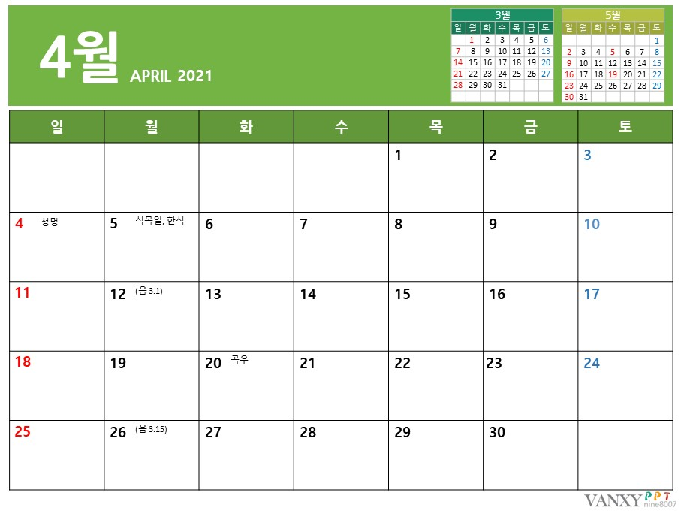
1200px
800px
400px
640px
320px
400px
400px
400px

Slide 5
